Slide 1
Audit de Brass elves

Slide 2

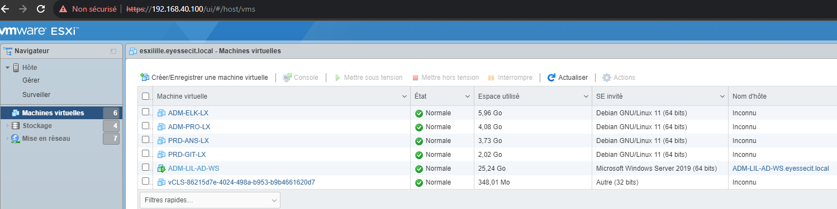
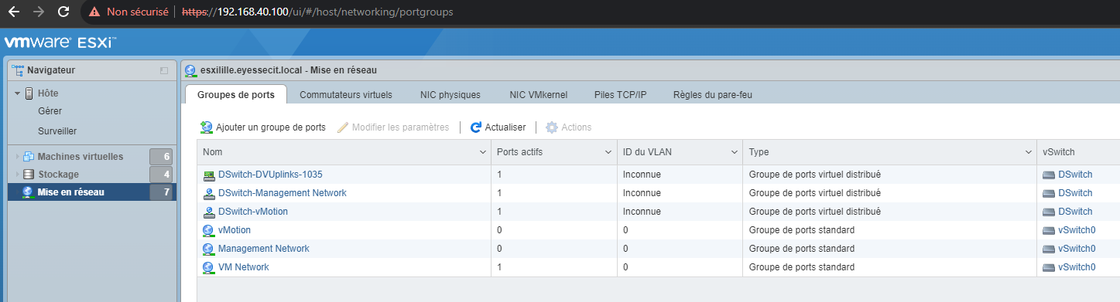
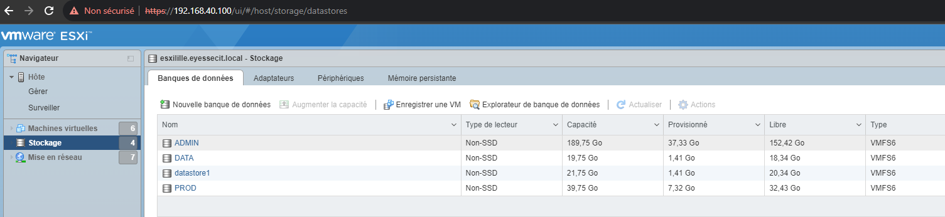
Présentation de l’entreprise
Notes:
Notre équipe a été appelés pour effectuer un audit d’une entreprise grandissante dans le secteur de l’informatique.

Slide 3


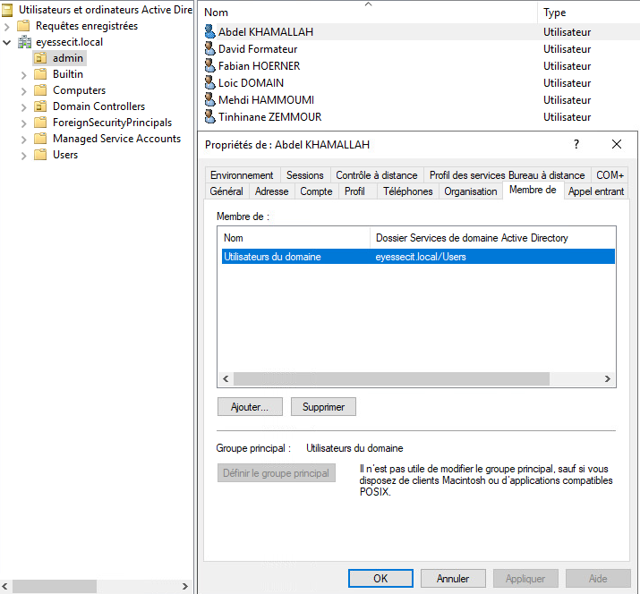
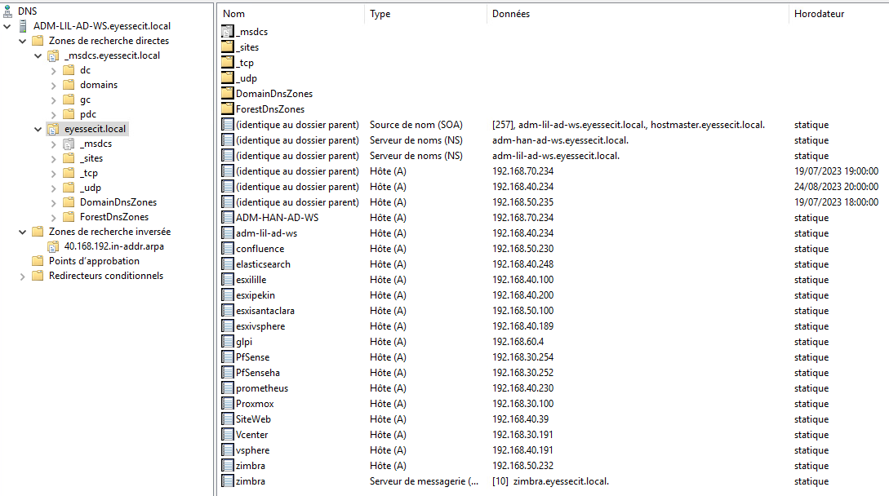
Périmètre
Notes:
Le périmètre de l’audit se constitué de : domain name server, l’active directory, gestionnaire de fichiers.

Slide 4
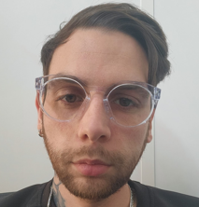

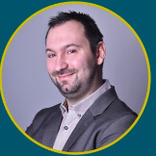

Présentation de l’équipe d’audit
Notes:
L’équipe est composé : Cyril SEBILLE, chef d’audit
Maxime LARROUQUERE, Analyste Cybersécurité
Tristan ONQUIERT, Administrateur Système
Grégory BRIDELANCE, Pentester

Slide 5

CONSTATS D’AUDIT
Notes:
Regarder sur le document

Slide 6

Conclusion de l’audit
Notes:
Regarder sur le document

Slide 7





Recommandation
Notes:
Regarder sur le document

Slide 8

Proposition d’amélioration
Notes:
Regarder sur le document

Slide 9
FIN DE L’audit

